Slide 1

PHÒNG GIÁO DỤC VÀ ĐÀO TẠO HUYỆN HÓC MÔN
TRƯỜNG THCS NGUYỄN AN KHƯƠNG
Chào mừng quý thầy cô
Và các em học sinh
Thao giảng lịch sử lớp 6
GVTH: Vương Thanh Loan

Slide 2

KIỂM TRA BÀI CŨ
Câu 1: Năm 192, dưới sự lãnh đạo của Khu Liên, người dân huyện Tượng Lâm đã nổi dậy khởi nghĩa, lật đổ ách cai trị của
NHÀ ĐƯỜNG.
NHÀ NGÔ
NHÀ LƯƠNG
NHÀ HÁN
D

Slide 3

KIỂM TRA BÀI CŨ
Câu 2: Tên gọi ban đầu của vương quốc Chăm-pa là gì?
Pa-lem-bang.
Chân Lạp..
C Nhật Nam.
D. Lâm Ấp.
D
Câu 3: Thế kỉ IX, người Chăm-pa chuyển Kinh đô từ Vi-ra-pu-ra về ?
A. Sin-ha-pu-ra.
B. Pi-rê.
C. Pa-lem-bang.
D. In-đra-pu-ra.
.

Slide 4
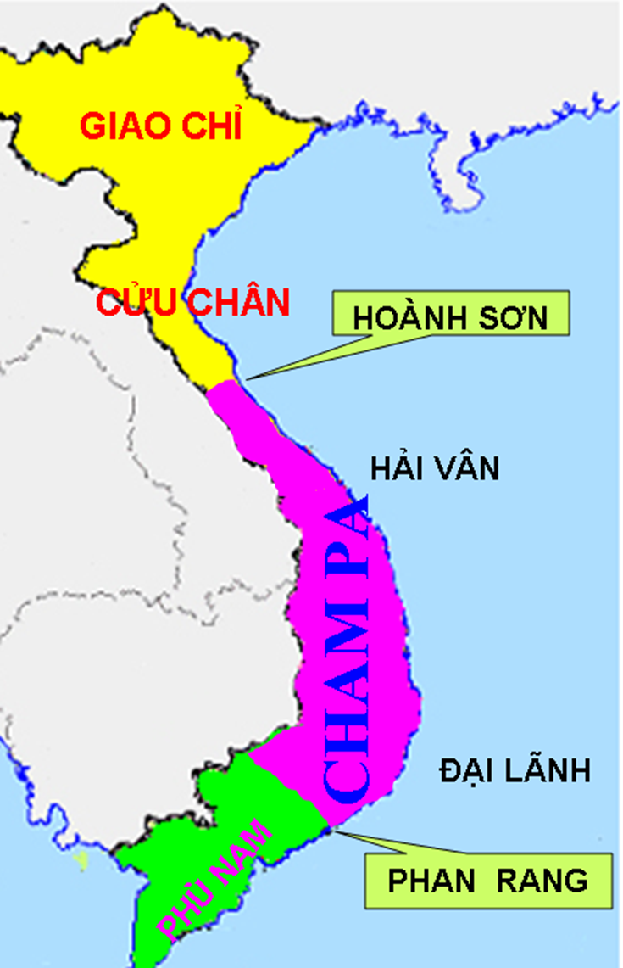






Slide 5
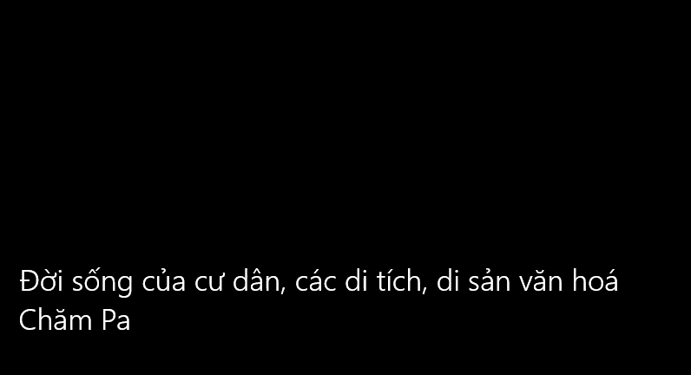

Slide 6

Bài 20
NƯỚC CHAM-PA TỪ THẾ KỈ II ĐẾN THẾ KỈ X ( TIẾP THEO )

Slide 7

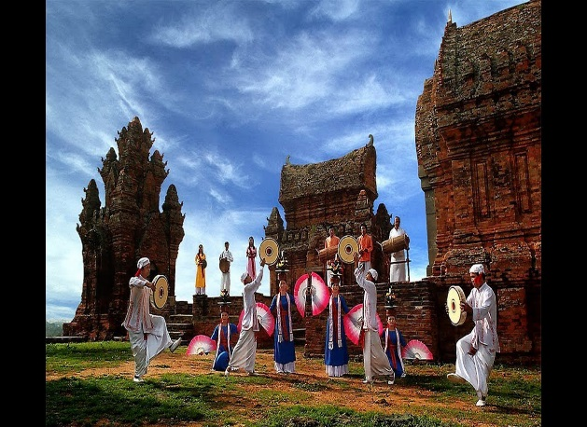
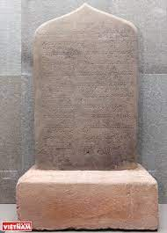
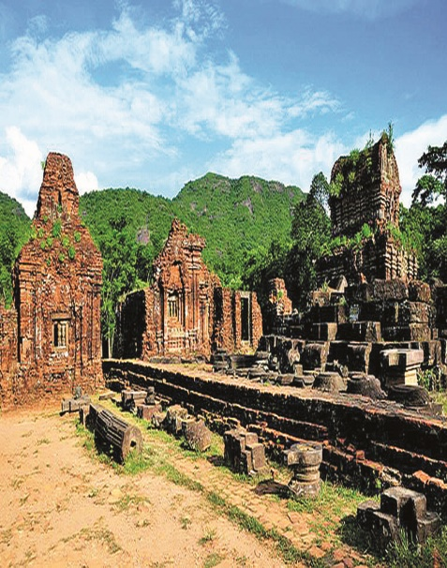
BÀI 20. VƯƠNG QUỐC CHĂM-PA TỪ THẾ KÌ II ĐẾN THẾ KỈ X
I. Sự ra đời và quá trình phát triển của Vương quốc Chăm-pa
II. Kinh tế và tổ chức xã hội
III. Những thành tựu văn hoá tiêu biểu

Slide 8


Phiếu bài tập
Thảo luận nhóm
Hoàn thiện bảng với chủ đề là : Em hãy nêu những thành tựu văn hóa tiêu biểu của cư dân Chăm-pa từ thế kỉ II đến thế kỉ X?
K | W | L | H
CHỮ VIẾT | TÔN GIÁO | NGHỆ THUẬT SÂN KHẤU | KIẾN TRÚC VÀ ĐIÊU KHẮC

Slide 9
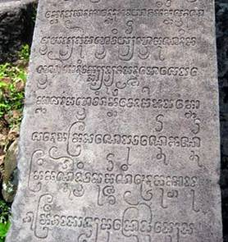
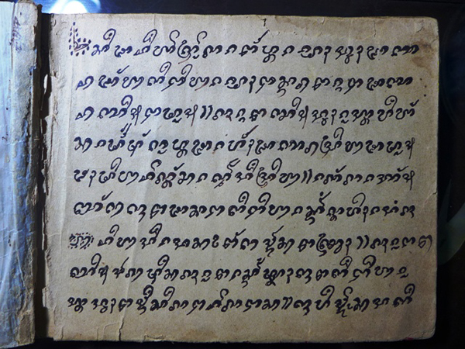
BÀI 20. VƯƠNG QUỐC CHĂM-PA TỪ THẾ KÌ II ĐẾN THẾ KỈ X
III. Những thành tựu văn hoá tiêu biểu
a. Chữ viết:
Chữ viết của người Chăm xuất hiện vào thời gian nào? Nguồn gốc từ đâu?
Chữ Phạn
Chữ Chăm

Slide 10
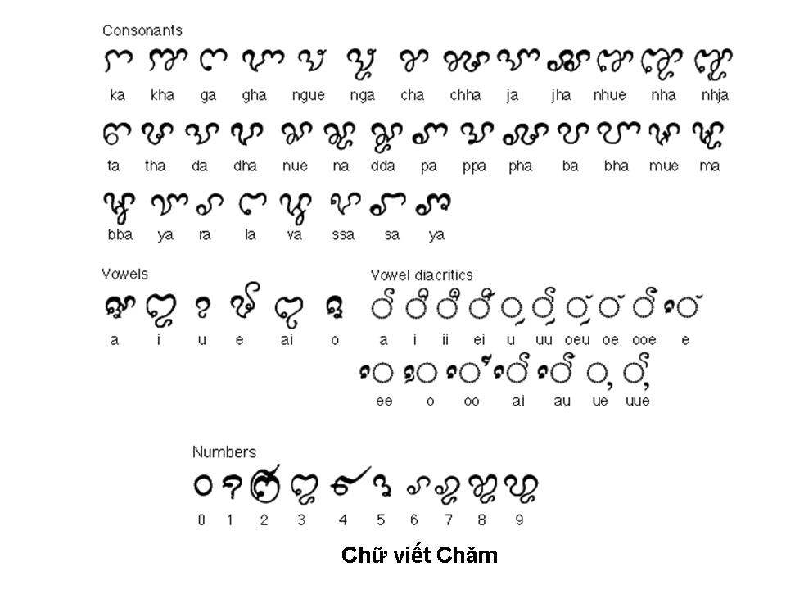
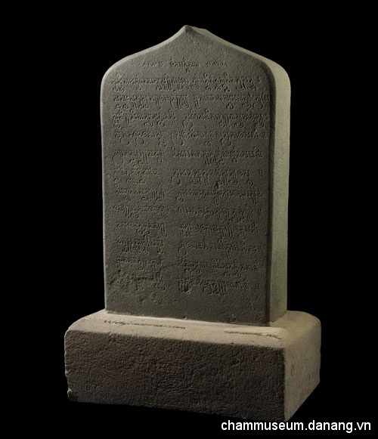
BÀI 20. VƯƠNG QUỐC CHĂM-PA TỪ THẾ KÌ II ĐẾN THẾ KỈ X
Có chữ viết riêng từ thế kỷ IV
Bia đá có ghi chữ Phạn và chữ Chăm cổ

Slide 11
BÀI 20. VƯƠNG QUỐC CHĂM-PA TỪ THẾ KÌ II ĐẾN THẾ KỈ X
III. Những thành tựu văn hoá tiêu biểu
- Chữ viết
+ Sáng tạo ra chữ viết riêng trên cơ sở chữ Phạn (chữ Chăm cổ, thế kỉ IV).

Slide 12
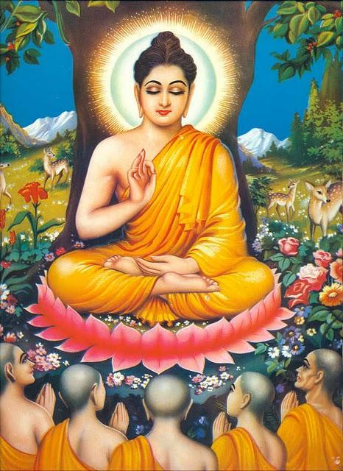
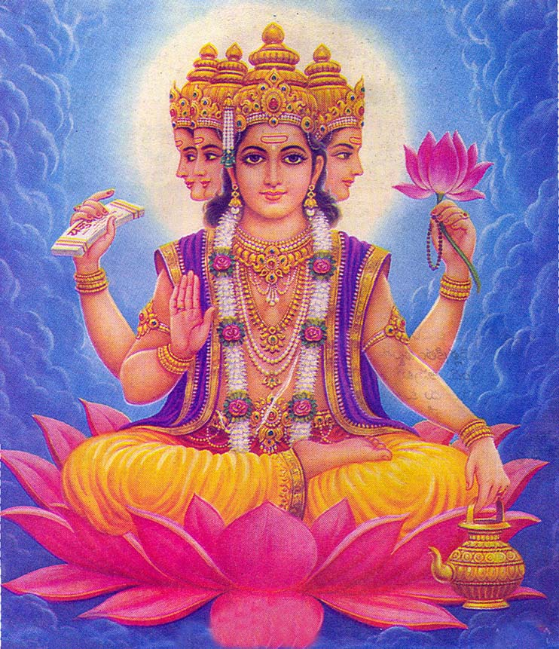
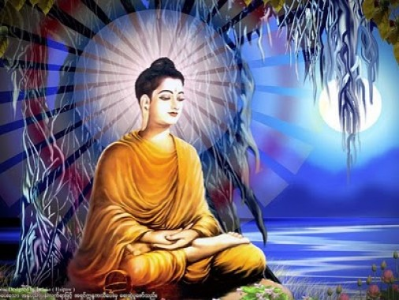
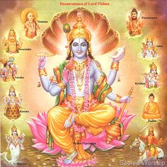
BÀI 20. VƯƠNG QUỐC CHĂM-PA TỪ THẾ KÌ II ĐẾN THẾ KỈ X
b. Tôn giáo:
Người Chăm theo đạo gì? Họ có tín ngưỡng gì?

Slide 13
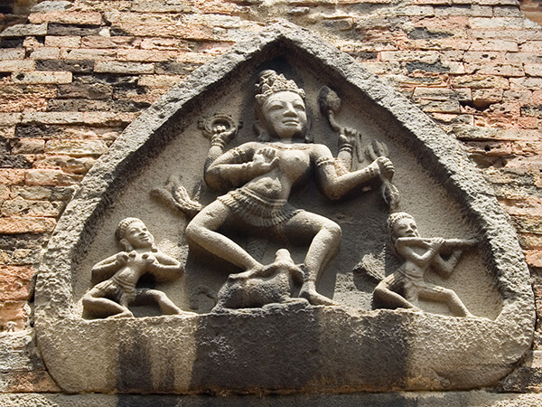
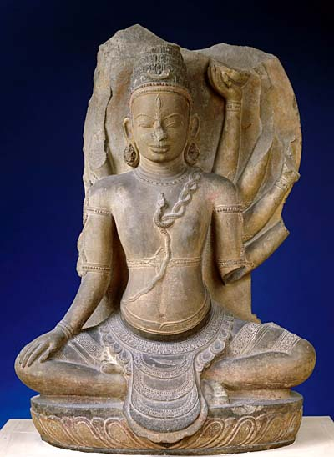
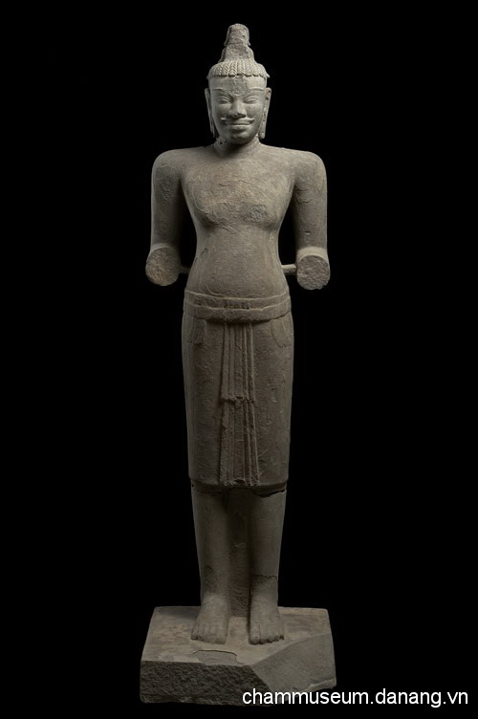
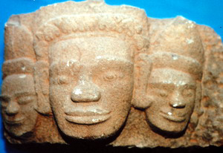
BÀI 20. VƯƠNG QUỐC CHĂM-PA TỪ THẾ KÌ II ĐẾN THẾ KỈ X
Nữ thần Po Inư Nưgar – Một trong những vị thần tín ngưỡng của Dân Tộc Chăm
Tượng Thần Ba La Môn (Đấng sáng tạo)
Tượng Thần Visnu (Thần huỷ diệt)
Tượng thần Siva (Thần bảo tồn)

Slide 14
BÀI 20. VƯƠNG QUỐC CHĂM-PA TỪ THẾ KÌ II ĐẾN THẾ KỈ X
III. Những thành tựu văn hoá tiêu biểu
- Tôn giáo:
Du nhập Bà La Môn và Phật giáo.

Slide 15
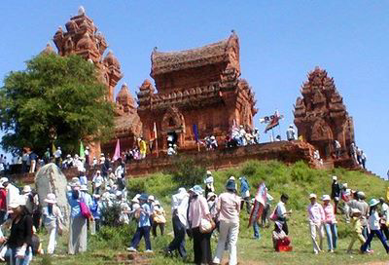
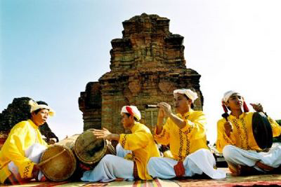
Kèn, một nhạc cụ không thể thiếu trong lễ hội
c. Nghệ thuật sân khấu:
LỄ HỘI KA-TÊ

Slide 16
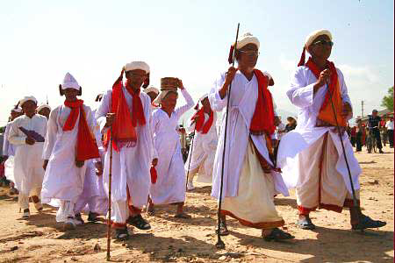
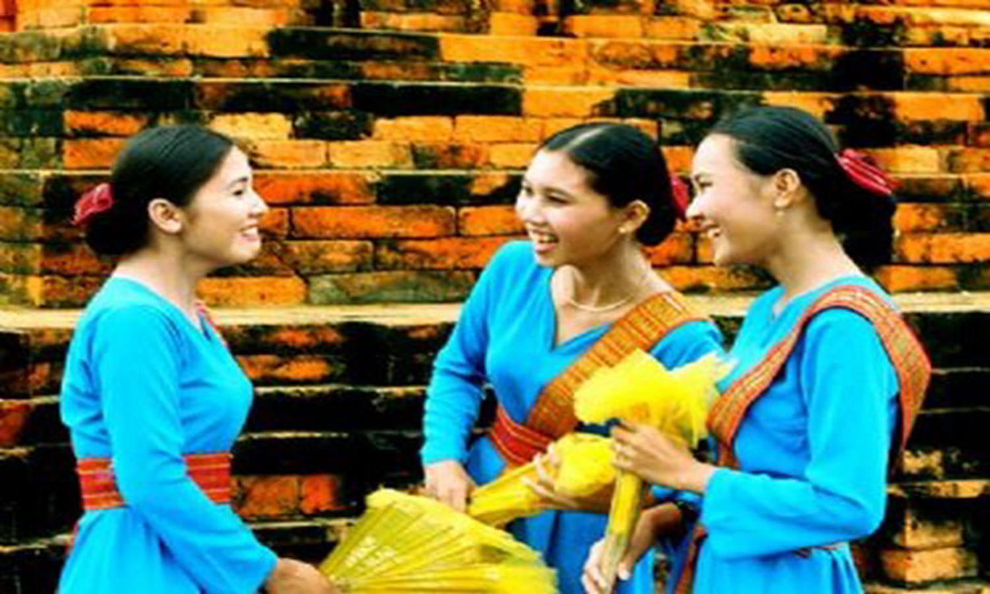
Trang phục của thanh niên nam, nữ trong lễ hội

Slide 17
BÀI 20. VƯƠNG QUỐC CHĂM-PA TỪ THẾ KÌ II ĐẾN THẾ KỈ X
III. Những thành tựu văn hoá tiêu biểu
- Âm nhạc và múa để phục vụ các nghi lễ tôn giáo, nên tạo ra một tầng lớp đông đảo nhạc công, vũ nữ.

Slide 18
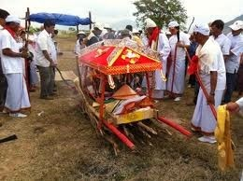
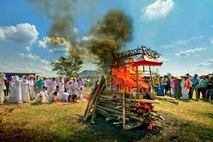
BÀI 20. VƯƠNG QUỐC CHĂM-PA TỪ THẾ KÌ II ĐẾN THẾ KỈ X
Người Chăm còn có phong tục gì?
Tục hỏa táng người chết

Slide 19
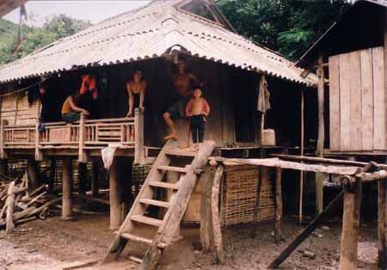
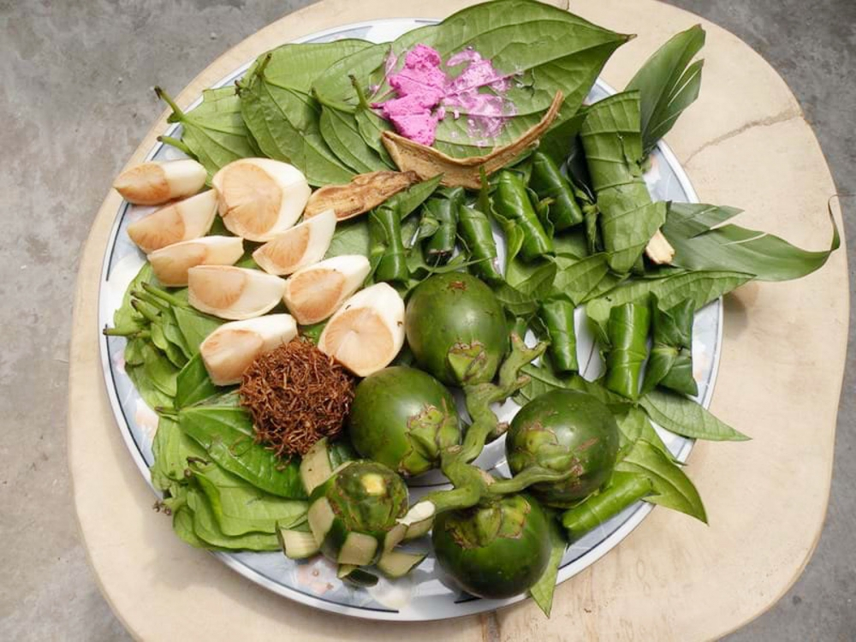
Ở nhà sàn
ĂN TRẦU CAU

Slide 20
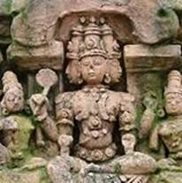
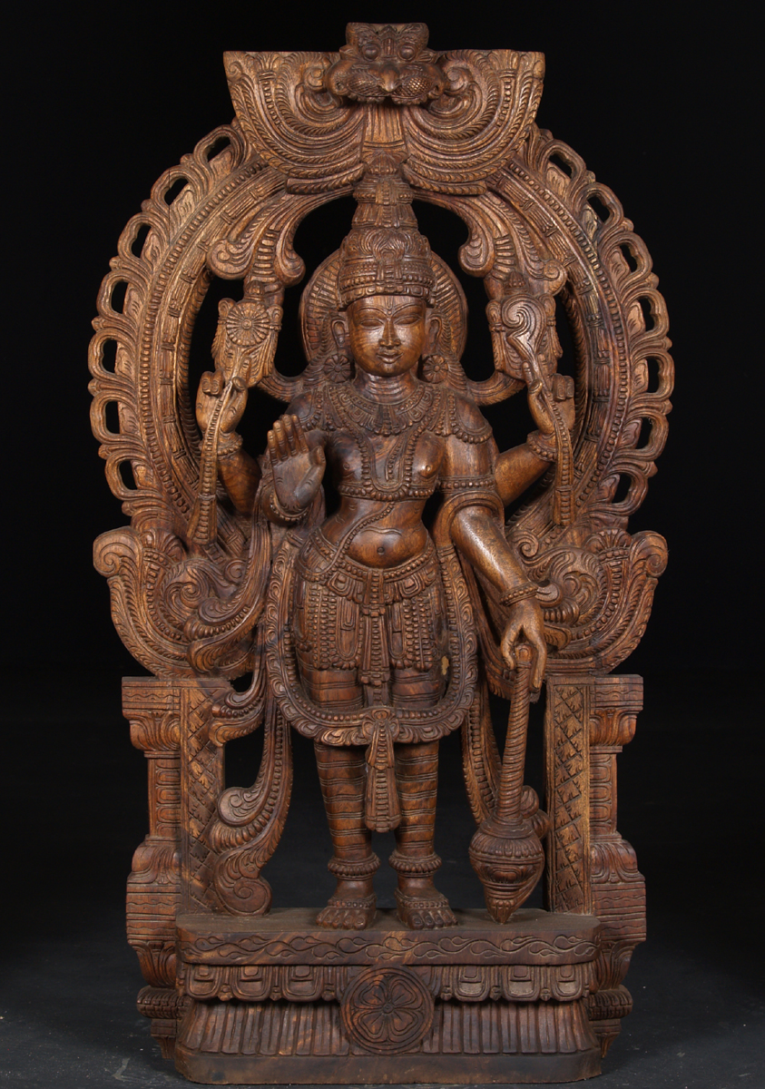
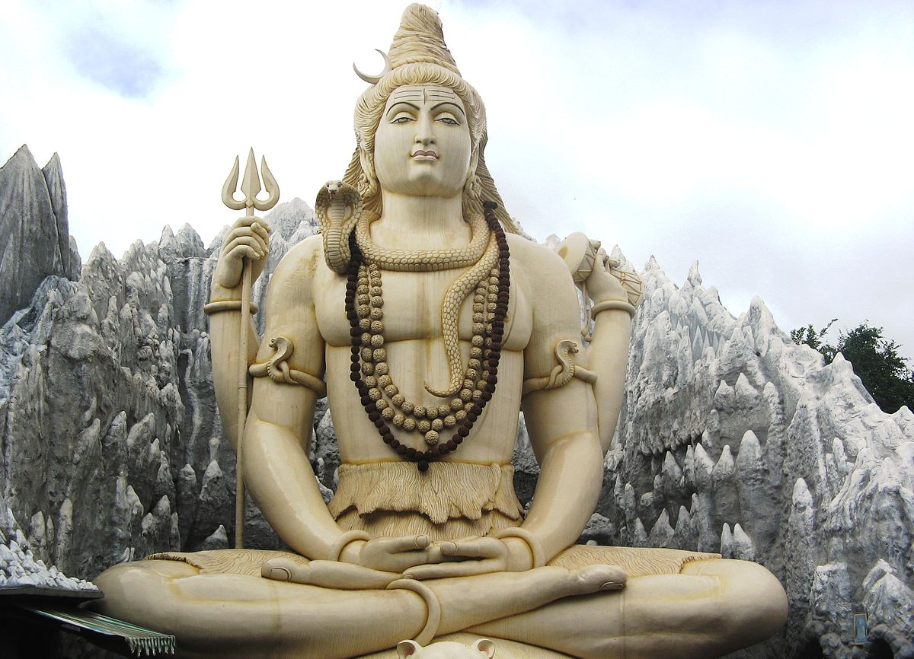
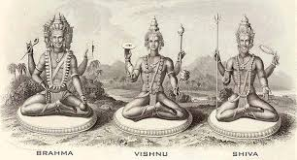
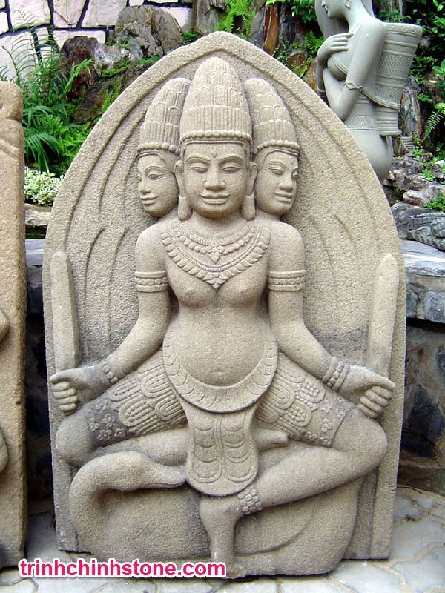
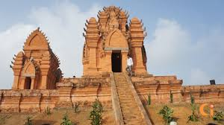
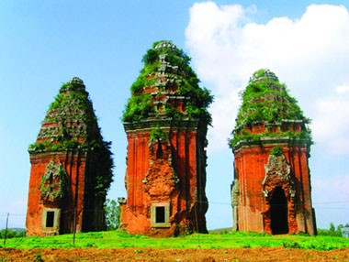
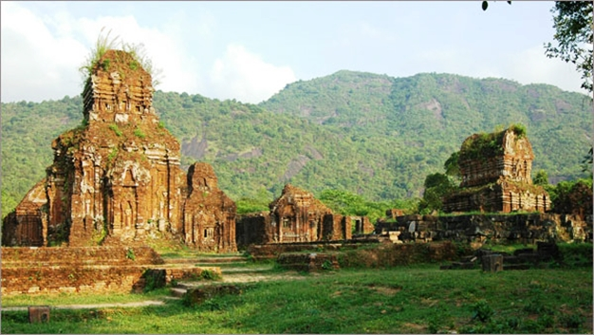
BÀI 20. VƯƠNG QUỐC CHĂM-PA TỪ THẾ KÌ II ĐẾN THẾ KỈ X
b. Kiến trúc và điêu khắc:
Kiến trúc của người Chăm-pa có gì nổi bật?
Em có nhận xét gì về văn hóa và nghệ thuật kiến trúc của người Chăm?
Trong các thành tựu văn hoá trên, thành tựu nào quan trọng nhất? Vì sao?

Slide 21
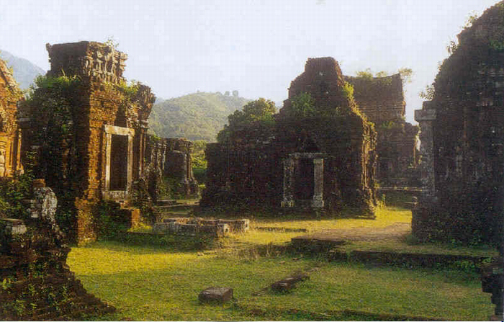
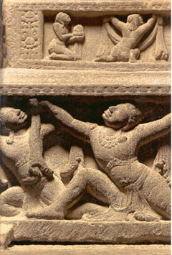
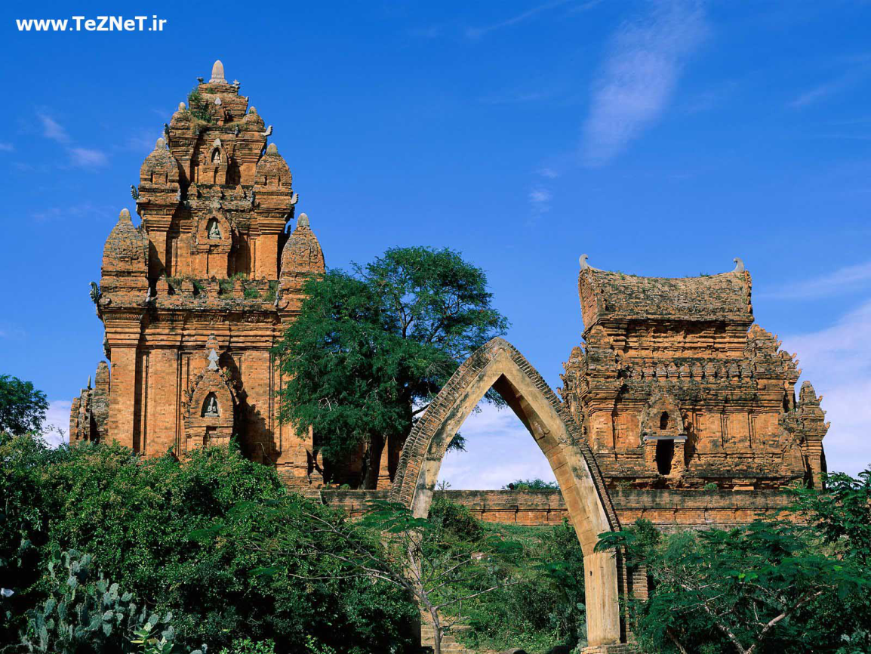
Khu thánh địa Mỹ Sơn (Quảng Nam)
Hình trang trí chạm nổi dưới chân tháp Chăm
Tháp Chăm (Phan Rang)

Slide 22
Thánh địa Mỹ Sơn là Công trình kiến trúc của người Chăm đã được UNIESCO công nhận là di sản văn hóa thế giới.
Là một di sản văn hóa thế giới, Thánh địa Mỹ Sơn nói riêng và các công trình văn hóa của người Chăm nói chung đang dần bị làm mất đi thẩm mĩ quan do ý thức của con người.
Là những học sinh đang ngồi trên ghế nhà trường, các em cần làm gì để góp phần bảo vệ những di sản quý giá ấy?

Slide 23
BÀI 20. VƯƠNG QUỐC CHĂM-PA TỪ THẾ KÌ II ĐẾN THẾ KỈ X
- Kiến trúc và điêu khắc: Gắn với các công trình tôn giáo đặc sắc, trở thành di sản văn hoá tiêu biểu (Thánh địa Mỹ Sơn,...).
III. Những thành tựu văn hoá tiêu biểu

Slide 24

LUYỆN TẬP

Slide 25
Câu 1. Từ thế kỉ IV, người Chăm đã có chữ viết riêng, bắt nguồn từ
A. chữ Hán
B. chữ La tinh
C. chữ Phạn
D. chữ Nôm

Slide 26
Câu 2. Thành tựu nghệ thuật đắc sắc nhất của cư dân Cham-pa là
A. các công trình kiến trúc đền, chùa
B. các bức tượng Phật
C. kiến trúc kinh đô được xây dựng đặc sắc
D. tháp Chăm, đền, tượng, các bức chạm nổi…

Slide 27
Câu 3. Với người chết, người Chăm có tục
A. chôn cất người chết
B. hỏa táng người chết rồi rải tro ra sông, suối
C. hỏa táng người chết rồi bỏ tro vào bình hoặc vò rồi ném xuống sông hay biển
D. hỏa táng người chết rồi bỏ tro vào bình, vò và chôn xuống đất

Slide 28
Câu 4. Nhân dân Chăm theo
A. đạo Phật và đạo Bà La Môn
B. Nho giáo và đạo Bà La Môn
C. Phật giáo và Nho giáo
D. Đạo giáo và đạo Bà La Môn

Slide 29
Đây là một nghề mà
cư dân sống ven biển,
ven sông thường làm?
Tên khu di tích của
người Chăm được công
nhận là Di sản văn
hóa thế giới?
Nhân dân Chăm thường
trao đổi buôn bán
với nhân dân ở quận nào?
Tên nước đầu tiên
của người Chăm?
Tôn giáo mà đại bộ
phận nhân dân
Chăm theo?
Lãnh thổ nước
Cham-pa phía bắc
kéo dài đến
đâu?
Nguồn sống chủ yếu
của người Chăm
dựa vào nghề gì?
Kinh đô của nước
Cham-pa từ thế
kỷ II đến thế kỷ X?
Trò chơi ô chữ
Người Chăm là chủ nhân
của nền văn hóa nào?
Ai đã lãnh đạo nhân dân
Tượng Lâm đứng lên
giành độc lập?
9
8
5
4
7
6
3
10
1
2
Chủ đề
N
U
O
C
C
H
A
M
P
A
1
S A H U Ỳ N H
2
K H U L I Ê N
3
H O À N H S Ơ N
4
G I A O C H Â U
5
Đ Á N H C Á
6
S I N H A P U R A
7
B À L A M Ô N
8
M Ỹ S Ơ N
9
L Â M Ấ P
10
T R Ồ N G L Ú A N Ư Ớ C

Slide 30
VẬN DỤNG

Slide 31
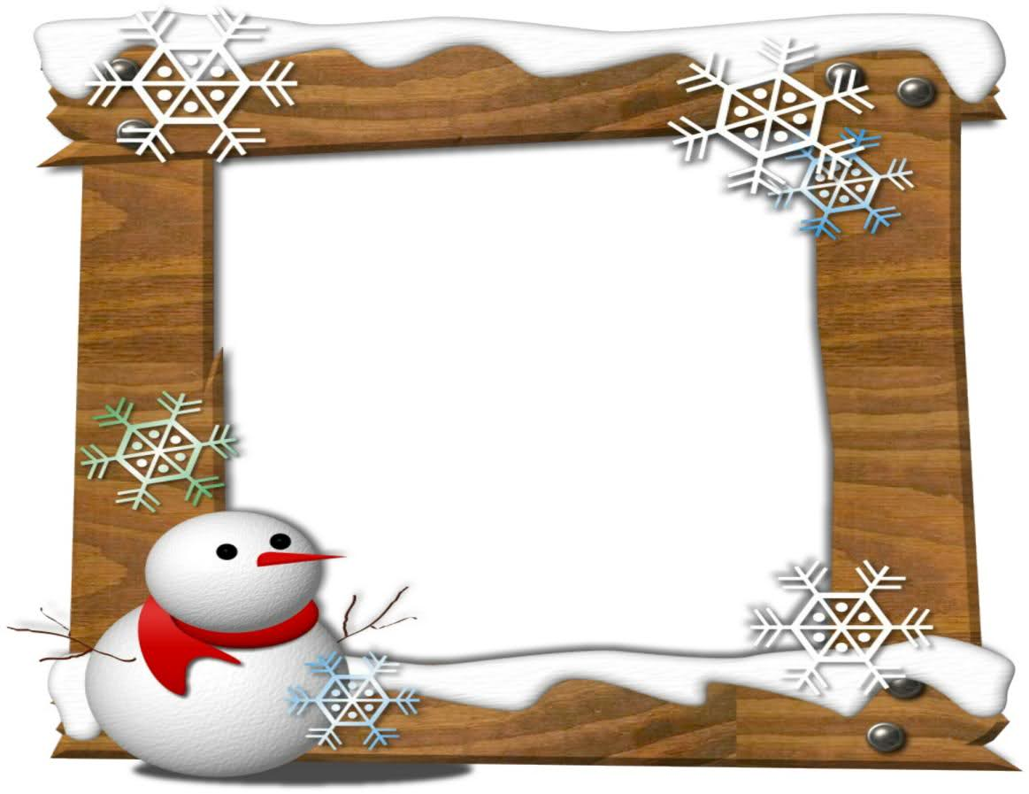

Những thành tựu văn hoá tiểu biểu nào của Vương quốc Chăm-pa vẫn được bảo tổn đến ngày nay? Di tích văn hoá Chăm nào được UNESCO công nhận là di sản văn hóa thế giới?

Slide 32
* Những thành tựu văn hóa tiêu biểu của vương quốc Champa vẫn được bảo tồn đến nay như di tích:
- Mỹ Sơn
- Khương Mỹ
- Trà Kiệu
- Chánh Lộ
- Tháp Mẫm.
- Các lễ hội, tôn giáo, phong tục... vẫn được người Chăm ít nhiều bảo tồn và phát triển. Như lễ hội té nước, lễ hội Kate...
* Di tích văn hóa Chăm được UNESCO công nhận là di sản văn hóa thế giới là thánh địa Mỹ Sơn.

Slide 33
Hướng dẫn về nhà
1. Sưu tầm tư liệu về văn hóa Chăm pa. 2. học bài cũ, trả lời các câu hỏi trong sgk 3. xem trước bài 21.

Slide 34

TẠM BIỆT
CHÚC CÁC EM HỌC TỐT

Slide 35
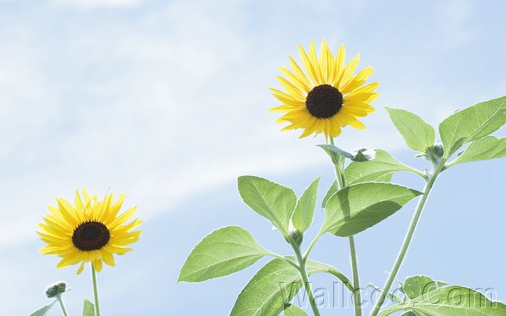
TIẾT HỌC ĐẾN ĐÂY LÀ KẾT THÚC !
XIN CẢM ƠN CÁC THẦY CÔ GIÁO VÀ CÁC EM !

